Slide 1
Polonistyczny pokój zagadek
Katarzyna Jacewicz

Slide 2
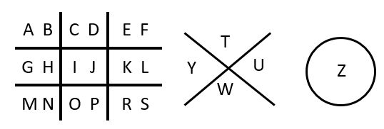
Dlaczego warto? Każda próba jest już sukcesem!
W grupie siła!
Różnorodność.
Nauka i zabawa.

Slide 3
1. Przygotowujemy zadania, które chcemy, aby zostały wykorzystane w grze. 2. Uczniowie rozwiązują zadanie, gdzie otrzymują konkretny wynik, hasło lub wskazówkę do dalszych poszukiwań kolejnych zadań. 3. W sali umieszczamy np. koperty z oznaczeniami różnych wyników lub pojęć (wśród, których tylko jedna jest z wynikiem wspomnianego zadania).
Po nitce do hasła, czyli pierwszy patent na przygodę

Slide 4
Po nitce do hasła, czyli pierwszy patent na przygodę
4. Gracze po prawidłowym rozwiązaniu szukają odpowiednio oznaczonej koperty.
5. W kopercie z prawidłową odpowiedzią umieszczamy kolejne zadanie. Oczywiście zamiast kopert możemy wykorzystać inne gadżety (zdjęcia, książki, pliki w komputerze, mapy, pudełka, wkłady kinder niespodzianek, dekoracje, które mamy w klasie).
6. Ważne, aby poprzednie zadanie zawierało wskazówkę, gdzie szukać kolejnego wyzwania. W ten sposób stworzymy "łańcuch" zadań, a rozwiązanie ostatniego zadania będzie tajnym hasłem do uwolnienia się z naszego pokoju.

Slide 5
Zaczynamy!
„Balladyna” – co będzie potrzebne?
Paski do losowania grup
Instrukcja
Kłódki (3 cyfry)
Koperty
Krzyżówka
Labirynt
Puzzle
Szyfr Cezara
Czekoladka
QR Cody
Trimino i wiele innych…..
Podział na grupy:
CZASOWNIKI
RZECZOWNIKI
PRZYMIOTNIKI
Podział na grupy:
Kolory – paski
Patyczki…

Slide 6
Zacznijmy od …. Historia
Drodzy Uczniowie☺
Dostaliście się w niewolę za opowiadanie oszczerstw na temat naszej ukochanej władczyni Balladyny. Zostaliście uwięzieni w ponurym lochu zamku. Aby się z niego uwolnić, musicie ustalić hasło, które otworzy wam wrota ku wolności. Żeby je poznać, rozwiążcie 6 zadań, które znajdują się gdzieś w lochu na kartkach odpowiadających kolorowi Waszej grupy. Niektóre zawierają wskazówkę, gdzie szukać kolejnego zadania, inne otrzymacie od nauczyciela. Polecenia należy rozwiązywać po kolei. Poprawność weryfikuje nauczyciel. W zadaniach są ukryte liczby, czasami będą one nagrodą za rozwiązanie. Zbierzcie wszystkie trzy, bo dzięki nim otworzycie kłódkę i dostaniecie się do pudełka. Znajdziecie w nim klucz, aby wyjść z lochu ☺.
Macie na to 40 minut.
Pierwsze zadanie w kopercie nr 1.

Slide 7
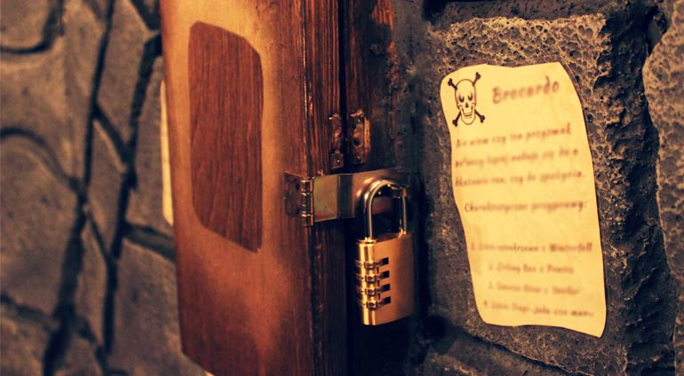
Zadania – grupa I
Zadanie 1.
Ułóżcie zgodnie z chronologią wydarzenia z aktu I i aktu II. Odwróćcie pociętą kartkę na drugą stronę. Znajdziecie tam informację, gdzie macie szukać zadania drugiego.

Slide 8
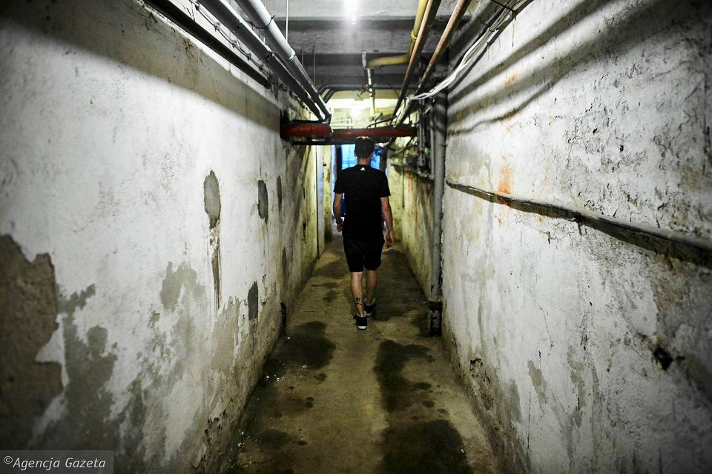
Zadanie 1
AKT I Rozmowa księcia Kirkora z Pustelnikiem oraz rada byłego króla. Miłość Goplany do Grabca. Wściekłość nimfy na Balladynę, ponieważ spotyka się ona z Grabcem. Zadanie Skierki polegające na zaprowadzeniu Kirkora do chatki Wdowy i rozkochaniu go w Balladynie. Niedokładne wykonanie zadania przez Skierkę i miłość księcia do obu sióstr. Pomysł Skierki dotyczący zbierania malin. Spotkanie Grabca z Balladyną. AKT II Zazdrość Goplany i zamiana Grabca w wierzbę płaczącą. Zabicie Aliny przez Balladynę dla zdobycia malin. Zmyślona historyjka o ucieczce Aliny. Odnalezienie ciała martwej dziewczyny przez Filona. Klątwa krwawej plamy na czole morderczyni. Ślub Kirkora i Balladyny.
/na odwrocie wskazówka: „Szukajcie tam, gdzie znajduje się przedmiot odmierzający czas lekcji”/

Slide 9
Zadanie 2
Zadanie 2.
W diagramie ukryły się imiona bohaterów dramatu „Balladyna” i pojęcia związane z treścią. Odnajdź je. ( Mogą być zapisane wspak). Wypiszcie wszystkie, policzcie imiona. Liczba będzie pierwszą cyfrą kodu do kłódki.

Slide 10
wykreślanka
Z rozwiązaniem wyślijcie przedstawiciela grupy do nauczyciela.
Otrzymacie od niego kopertę z zadaniem 3 ☺

Slide 11
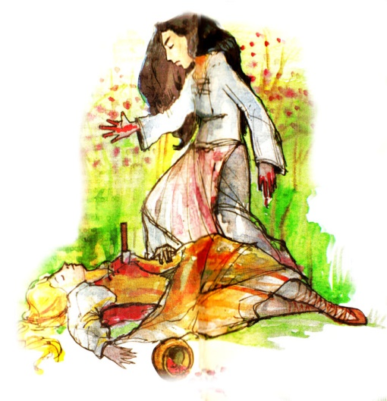
Zadanie 3
Zadanie 3.
Ułóżcie puzzle. Następnie zapiszcie w 3 zdaniach, jakie wydarzenie jest przedstawione na rysunku.
Z odpowiedzią udajcie się do nauczyciela po ocenę Waszej pracy. Jeśli wykonacie ją poprawnie, otrzymacie wskazówkę, gdzie należy szukać zadania nr 4.

Slide 12
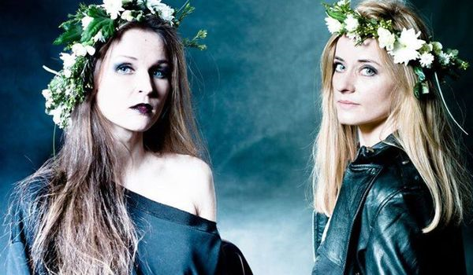
Zadanie 4
Zadanie 4.
Uporządkujcie informacje o bohaterkach. Na każdej informacji napiszcie A- jeśli dotyczy Aliny lub B- jeśli dotyczy Balladyny.
Podpiszcie zdjęcia. Która z dziewczyn to Alina? Która to Balladyna? Dlaczego?
Prawidłowość oceni nauczyciel. Jeżeli wykonacie zadanie prawidłowo, otrzymacie następną kopertę oraz kolejną cyfrę.

Slide 13
Zadanie 4
niewierna żona
niewdzięczne, złe dziecko
niewolnica własnych ambicji
jest uosobieniem zła
uczciwa, dobra, prostolinijna
troszczy się o matkę, pomaga jej
próżna i nieuczciwa
ma romans z Grabcem
wyznaje miłość księciu, bo chce zostać wielką panią
jest obojętna na losy matki i siostry
opanowana żądzą władzy
gotowa jest nawet zamordować własną siostrę
kocha siostrę
chce wyjść za Kirkora po warunkiem, że do zamku trafi matka i siostra
jest uosobieniem dobra
niewinna, ma czyste serce
nie spodziewa się ataku ze strony siostry
zrezygnowałaby z Kirkora, gdyby siostra ją poprosiła

Slide 14
Zadanie 5
Zadanie 5.
Odczytajcie zakodowaną wiadomość w labiryncie. Zapiszcie ją na kartce.
Kto w utworze wypowiada te słowa i do kogo?
…………………………………………………………………………………………………………………………………………………………………………………………………………………………………………………………………………………………
Z odpowiedzią idźcie do nauczyciela. Jeśli wykonacie poprawnie zadanie, w nagrodę dostaniecie kopertę z ostatnim poleceniem.

Slide 15
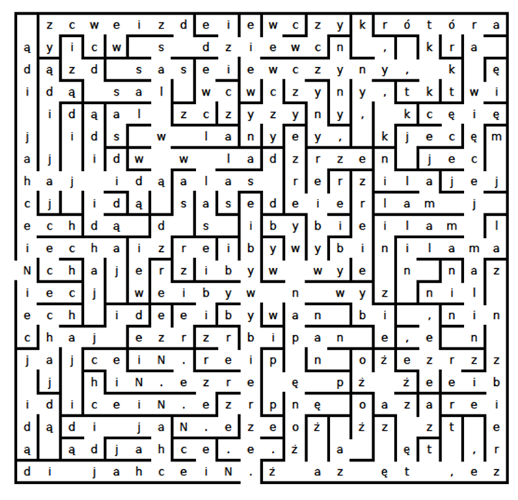
labirynt

Slide 16
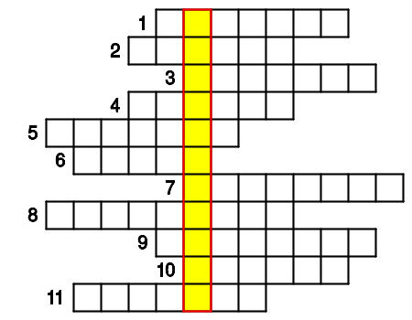
Zadanie 6
Zadanie 6.
Rozwiążcie krzyżówkę. Zapiszcie hasło. Policzcie, ile w haśle występuje samogłosek. To ostatnia cyfra kodu.
elf, sługa pani jeziora
możny pan, który przypadkiem trafił do chaty Wdowy
pani jeziora zamieniał w nią swojego ukochanego
posłaniec zamordowany przez Balladynę
została nią główna bohaterka utworu
matka Balladyny i Aliny
okrutny brat zakonnika mieszkającego w lesie
zakonnik udzielający porad
stał na straży prawa w państwie
owoce kojarzone z treścią książki
pani Jeziora

Slide 17
To już jest koniec!
824
Możecie opuścić loch!
Jesteście wolni!
Gratuluję!

Slide 18
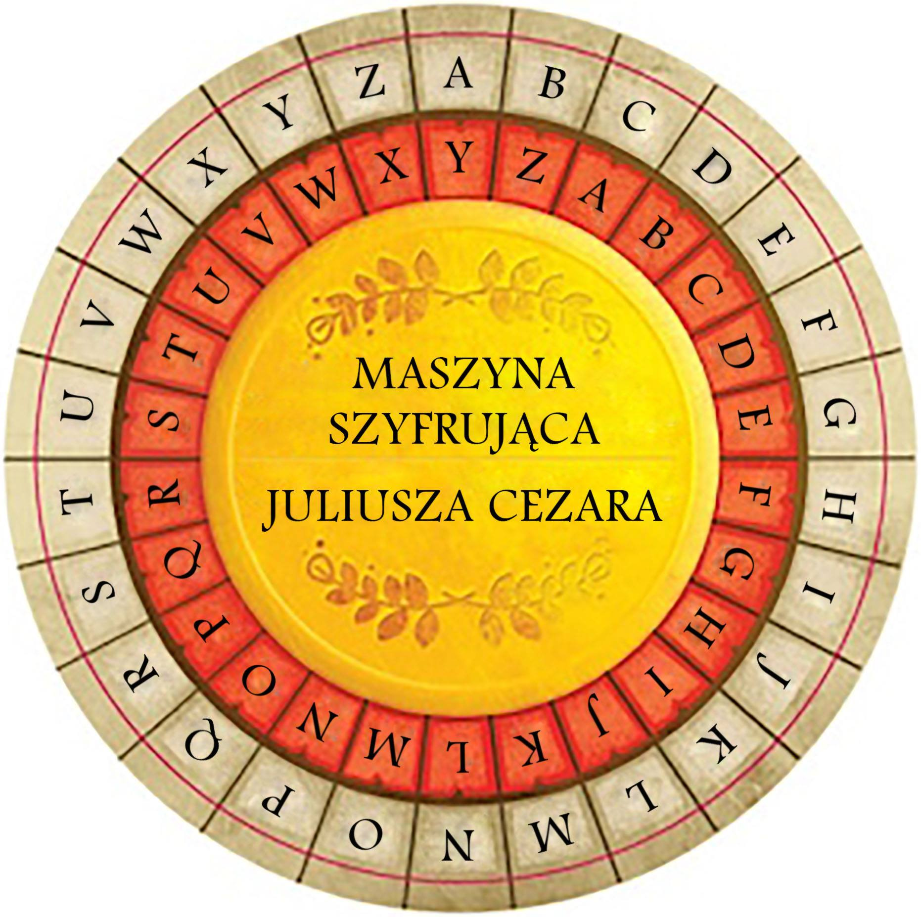
Zadania dla innych grup
http://schule.paul-matthies.de/Trimino.php
https://www.festisite.com/text-layout/maze/ labirynty wyrazowe

Slide 19
Zapraszam do zabawy ☺
Powodzenia!
Dziękuję!
Polonista w sieci CEN Koszalin

